Slide 1
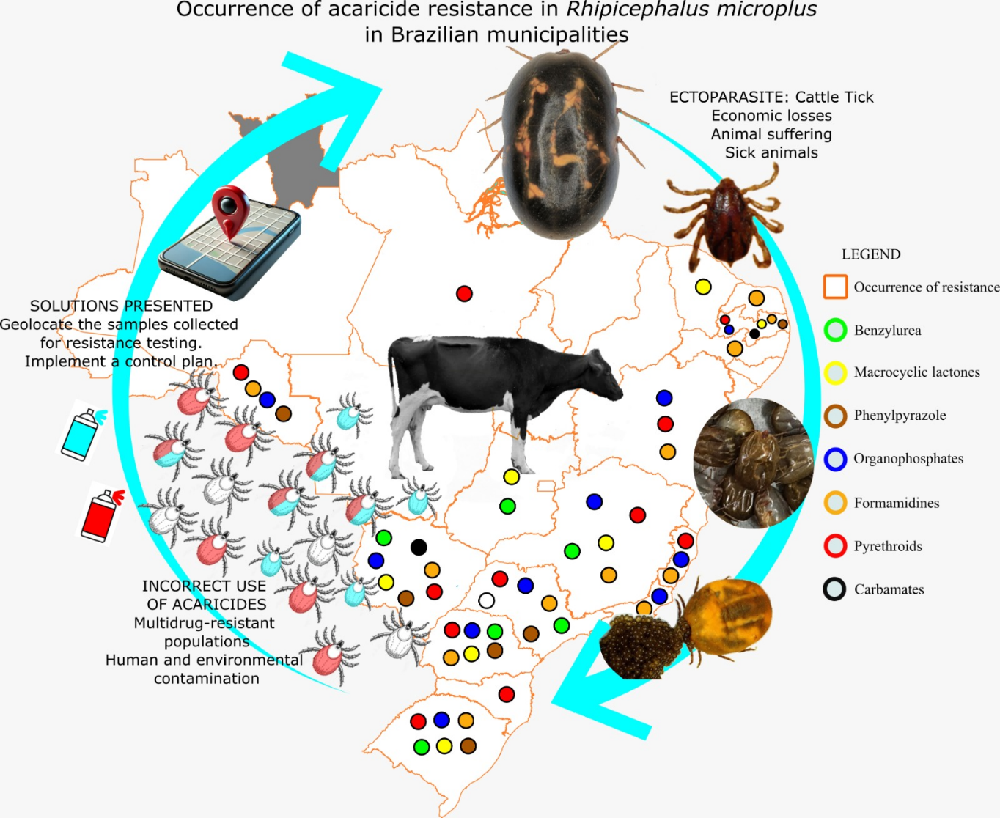
GRAPHICAL ABSTRACT
Teixeira, T M et al. Occurrence of acaricide resistance in Rhipicephalus microplus in brazilian municipalities: an integrative review. Ciência Animal Brasileira / Brazilian Animal Science, Goiânia, v. 27, 2026. DOI: https://doi.org/10.1590/1809-6891v27e-81941E

Slide 2
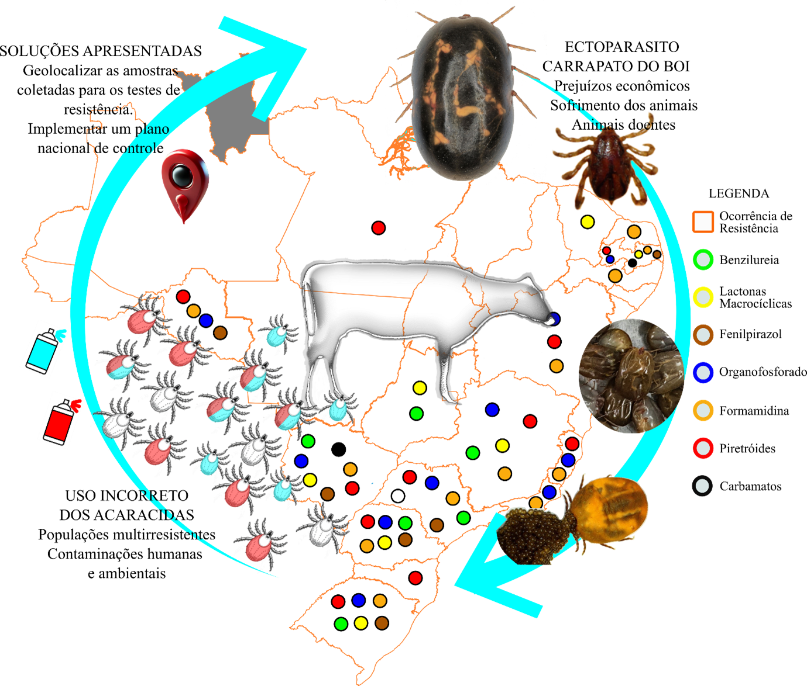
RESUMO GRÁFICO
Teixeira, T M et al. Ocorrência de resistência a acaricidas do Rhipicephalus microplus em municípios brasileiros: uma revisão integrativa. Ciência Animal Brasileira / Brazilian Animal Science, Goiânia, v. 27, 2026. DOI: https://doi.org/10.1590/1809-6891v27e-81941P

